Slide 1
Unidad 2 – Clase 30 Revisión del aprendizaje de las consonantes
OBJETIVO DE LA CLASE:
OA 3
Repaso de las consonantes, M,P,L,D,S
Lenguaje • 1ro Básico
Profesora Carolina Díaz
Lunes 7 de Junio del 2021

Slide 2
Normas de grupo

Slide 3
EXPECTATIVAS DE NUESTRA CLASE
Trae tus materiales
Toma apuntes
Resuelve las tareas a tiempo
Comparte lo aprendido
¡Participa!
Plantea tus dudas

Slide 4
Recordando
7 minutos
Comparte tu conocimiento
Pasos:
1. Lee las siguientes consonantes junto a su vocal.
1)Me 2)Po 3)La 4)Su 5)Ti

Slide 5
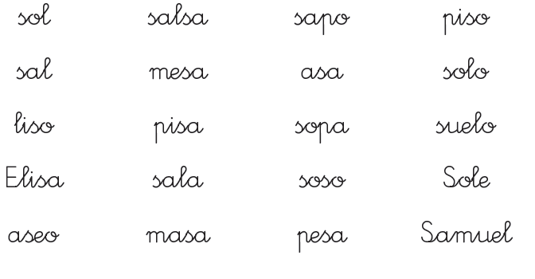
Lee las siguientes palabras y clasifícalas según su inicial
Actividad independiente
10 minutos
M | P | L | S | VOCAL

Slide 6
CIERRE
10 minutos
Instrucciones para el dictado:
Anota en tu cuaderno los números del 1 al 5 hacia abajo dejando 2 cuadrados de distancia entre los números.
En silencio, escucha cada palabra y escríbela con letra clara y ordenada en tu cuaderno.
La profesora repetirá 3 veces la palabra que debes escribir.

